Slide 1
QUEUE (ANTREAN)

Slide 2
PENGERTIAN QUEUE (ANTREAN)
→Struktur Data Antrean (Queue) adalah suatu bentuk khusus dari List Linier dengan operasi pemasukan data hanya diperbolehkan pada salah satu sisi, yang disebut sisi Belakang / ekor (Tail) dan operasi penghapusan hanya diperbolehkan pada sisi lainnya yang disebut sisi Depan / kepala (Head) dari LinkedList.
→Prinsip Antrean : FIFO (First In First Out) FCFS (First Come First Serve) “Yang Tiba lebih awal Maka akan dilayani Terlebih Dahulu”

Slide 3
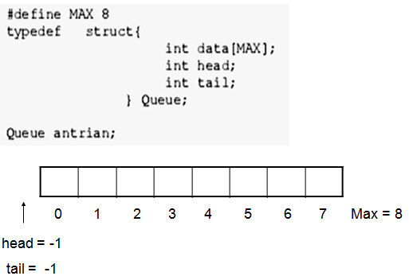
Deklarasi Queue

Slide 4
OPERASI QUEUE
CREATE →Untuk menciptakan dan menginisialisasi Queue Dengan cara membuat Head dan Tail = -1
ISEMPTY → Untuk memeriksa apakah queue kosong
ISFULL → Untuk memeriksa apakah queue sudah penuh
ENQUEUE → Untuk menambahkan item pada posisi paling belakang
DEQUEUE →Untuk menghapus item dari posisi paling depan
CLEAR →Untuk mengosongkan queue

Slide 5
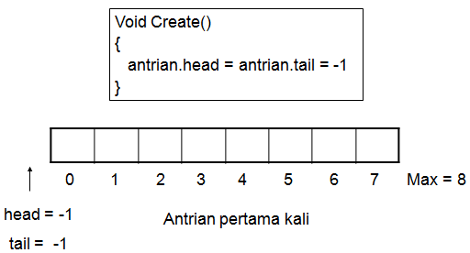
Fungsi Create
→Digunakan untuk membentuk dan menunjukan awal terbentuknya suatu Antrean / Queue

Slide 6
Fungsi IsEmpty
Untuk memeriksa apakah Antrian penuh atau kosong
Dengan cara memeriksa nilai Tail, jika Tail = -1 maka antrian kosong (empty)
Head adalah tanda untuk kepala antrian (elemen pertama dalam antrian) yang tidak akan berubah-ubah
Pergerakan pada Antrian terjadi dengan penambahan elemen Antrian kebelakang, yaitu menggunakan nilai Tail

Slide 7
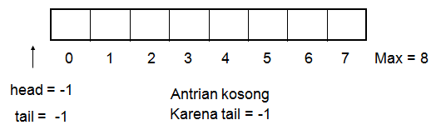
Int IsEmpty() { if (antrian.tail == -1) return 1; else return 0; }

Slide 8
Fungsi IsFull
Untuk mengecek apakah Antrian sudah penuh atau belum
Dengan cara :
- Mengecek nilai Tail - Jika tail = MAX-1 berarti antrian sudah penuh (MAX-1 adalah batas elemen array dalam program C++)

Slide 9
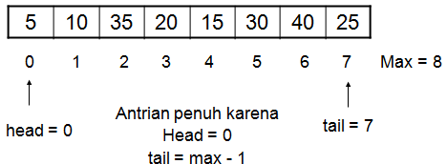
Int IsFull() { if (antrian.tail == Max-1) return 1; else return 0; }

Slide 10
Fungsi Enqueue
Untuk menambahkan elemen ke dalam Antrian, penambahan elemen selalu dilakukan pada elemen paling belakang
Penambahan elemen selalu menggerakan variabel Tail dengan cara menambahkan Tail terlebih dahulu

Slide 11
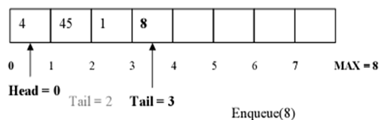
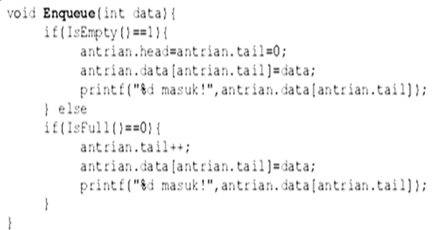

Slide 12
Fungsi Dequeue
Digunakan untuk menghapus elemen terdepan (head) dari Antrian
Dengan cara : menggeser semua elemen antrian kedepan dan mengurangi Tail dgn 1. Penggeseran dilakukan dengan menggunakan looping

Slide 13
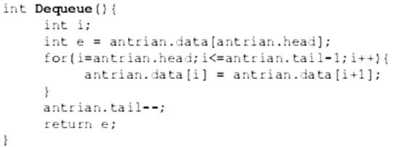
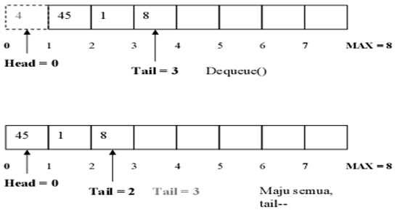

Slide 14
Fungsi Clear
Untuk menghapus elemen-elemen Antrian dengan cara membuat Tail dan Head = -1
Penghapusan elemen-elemen Antrian sebenarnya tidak menghapus arraynya, namun hanya mengeset indeks pengaksesan-nya ke nilai -1 sehingga elemen-elemen Antrian tidak lagi terbaca sehingga mengembalikan antrian seperti keadaan semula

Slide 15
